Slide 1
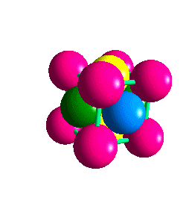
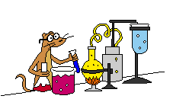
Lepo je biti kemik
Mag. Karla Krajnik, OŠ Cvetka Golarja, Škofja Loka

Slide 2
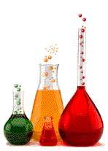
Razvrstite spojine od tiste z najmanjšim številom vodikovih atomov do tiste z največjim.
A amoniak
B vodikov klorid
C voda
D metan

Slide 3
Razvrstite spojine od tiste z najmanjšim številom vodikovih atomov do tiste z največjim.
A heksin
B heksan
C benzen
D cikloheksan

Slide 4
Katera slika je na znaku, ki opozarja na strupeno?
A Luciferjev zob
B Osama Bin Laden
C Vampirjevi rožički
D Lobanja

Slide 5
Kateri je pogovorni izraz za acetilensko svetilko?
A martinovka
B špiritovka
C molotovka
D karbidovka

Slide 6
2. Bron je zlitina, v kateri sta pomešana
A baker in cink
B baker in kositer
C baker in zlato
D baker in železo

Slide 7
3. V epruveto z vodo dolijemo neznano snov, ki je lahko bencin ali ogljikov tetraklorid (CCl₄). Tekočina se z vodo ne meša, tako da nastaneta dve plasti.
Ko v epruveto vržemo jod, se vijolično obarva plast B, plast A pa se ne spremeni.
Na osnovi opisa poskusa in podatkov o gostoti snovi določi, katera snov je plast A in katera plast B!
Odgovori: ρ(H₂O) = 1 g/cm³ Plast A je ___________ ρ (bencin)= 0,9 g/cm³ Plast B je ___________ ρ (CCl₄)= 1,6 g/cm³
A
B

Slide 8
4. Jedro večine atomov sestavljajo
  A samo nevtroni
  B protoni in nevtroni
  C protoni in elektroni
  D nevtroni in elektroni

Slide 9
5. Fosilna goriva so nastala iz
A vulkanov
B ostankov živih bitij
C plinov iz ozračja
D vode, ujete v skalah

Slide 10
Katera vrsta snovi nastane, ko klor v obliki plina reagira z natrijem v obliki kovine?
A spojina
B element
C zlitina
D raztopina

Slide 11
7. Gorenje fosilnih goriv je povečalo količino ogljikovega dioksida v ozračju. Kaj je možen učinek, ki ga povečana količina ogljikovega dioksida lahko ima na naš planet.
A toplejše podnebje
B hladnejše podnebje
C zmanjšana relativna vlažnost
D več ozona v ozračju

Slide 12
8. Nafta je primer naravnega vira, ki se ne obnavlja. Kaj od naštetega je tudi primer neobnovljivega vira?
A les
B morska voda
C sončna svetloba
D premog

Slide 13
9. Kaj nastane, če nevtralen atom dobi elektron?
A zmes
B ion
C molekula
D kovina

Slide 14
10. Reši kemijsko "enačbo“:
Ogljik + uran = ?
A baker
B silicij
C radon
D vodik

Slide 15
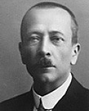
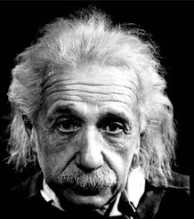
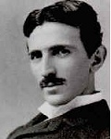
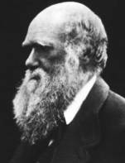
11. Slike prikazujejo znanstvenike.
Med njimi izberi Slovenca, ki je dobil Nobelovo nagrad.
A
B
C
D

Slide 16
12. Kako imenujemo prehod snovi iz plina v tekočino?
A sublimacija
B kondenzacija
C izparevanje
D destilacija

Slide 17
13. Izotopi se med seboj razlikujejo v
A številu atomov
B številu dvojnih vezi
C številu nevtronov
D številu protonov

Slide 18
14. Kalij sodi med
A alkalijske elemente
B zemljoalkalijske elemente
C prehodne elemente
D žlahtne pline

Slide 19
15. Produkta nepopolnega gorenja ogljikovodikov sta
A ogljik in vodik
B voda in ogljikov oksid
C voda in ogljikov dioksid
D voda in žveplov dioksid

Slide 20
16. S kovalentno vezjo se povežejo
A kovine s kovinami
B kovine z nekovinami
C nekovine z nekovinami
D kovine z žlahtnimi plini

Slide 21
17. Med kemijske reakcije sodi
A destilacija vode
B raztapljanje soli v vodi
C segrevanje vode
D elektroliza vode

Slide 22
18. Splošna formula C_{n}H_{2n-2} ustreza homologni vrsti
A alkanov
B alkenov
C alkinov
D cikloalkanov

Slide 23
19. Adicija je kemijska reakcija značilna za
A nenasičene ogljikovodike
B nasičene ogljikovodike
C ciklične ogljikovodike
D aciklične ogljikovodike

Slide 24
20. V barvah za lase je spojina, ki razbarva barvo las:
A voda
B metan
C klorovodikova kislina
D vodikov peroksid

Slide 25
21. Metan ne nastaja:
A v premogovnikih kot jamski plin
B v močvirjih pri razkroju celuloze
C pri gorenju zemeljskega plina
D v riževih nasadih

Slide 26
22. Oksidi so:
A spojine s kisikom
B zlitine s kisikom
C elementi
D ogljikovodiki

Slide 27
23. Katera snov ni sestavljena iz ogljika:
A grafit
B diamant
C fuleren
D amalgam

Slide 28
24. Amalgam je:
A zlitina z živim srebrom
B zlitina z bakrom
C spojina, ki vsebujejo amalgam
D element

Slide 29
25. Med elemente ne sodi:
A vodik
B kositer
C platina
D voda

Slide 30
26. Reši rebus.
10,8 5 | B | 12 6 | ? | 14 7 | N | 16 8 | O
26,9 13 | Al | 28 14 | Si | 30,9 15 | P | 32 16 | S
diki
o

Slide 31
Rešitve:
1. prosojnica: B, C, D, A
2. prosojnica: C, A, D, B
3. prosojnica: D
D 2. B 3. A=H₂O; B=CCl₄
4. B 5. B 6. A
7. A 8. D 9. B
10. A 11. A 12. B
13. C 14. A 15. B
16. C 17. D 18. C
19. A 20. D 21. C
22. A 23. D 24. A
25. D 26. OGLJIKOVODIKI

